Slide 1
Решение задания 15 (2 часть) ЕГЭ по математике
Журкова Н.Р.
Панкова Р.М.
ЛГ МАОУ «Гимназия №6»

Slide 2
Метод рационализации (МЗМ)

Slide 3
Логарифмические неравенства
Решим неравенство:
Ограничения (ОДЗ):

Slide 4
Логарифмические неравенства

Slide 5
Логарифмические неравенства
+
-
+
-
-
+
-1
х
1
х
1

Slide 6
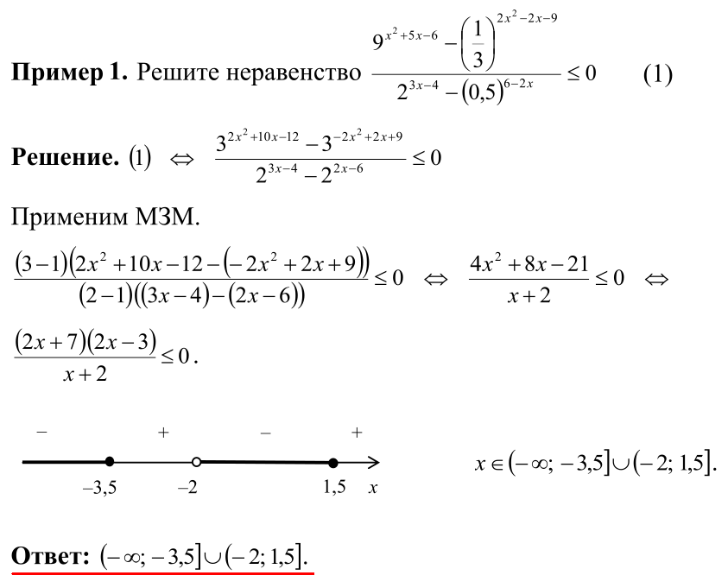
Показательные неравенства

Slide 7
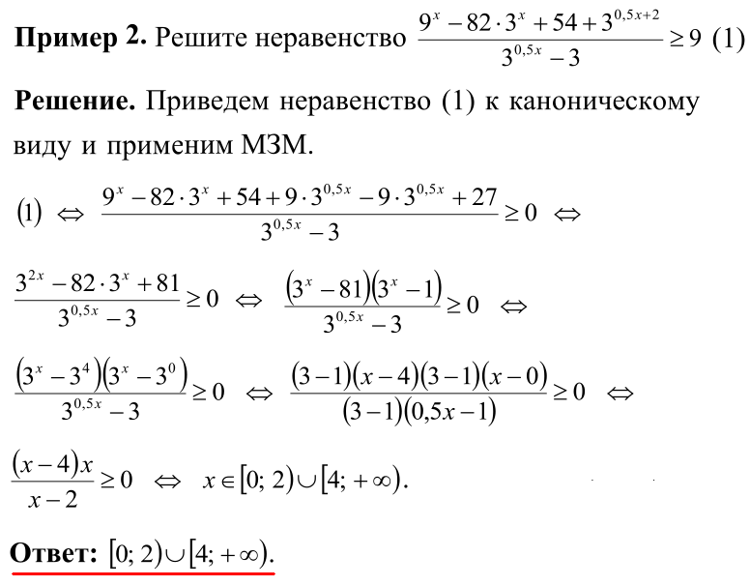
Показательные неравенства

Slide 8
Неравенства с модулями

Slide 9
Неравенства с модулями

Slide 10
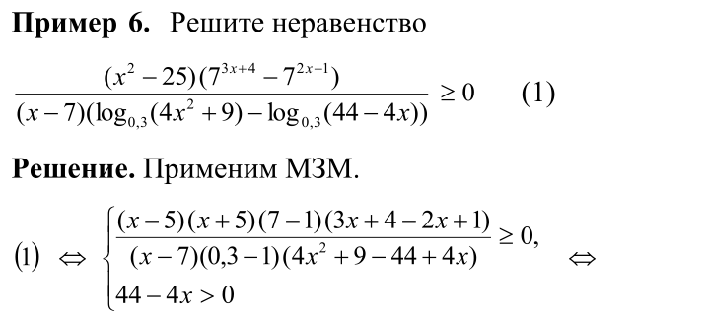
Смешанные неравенства

Slide 11
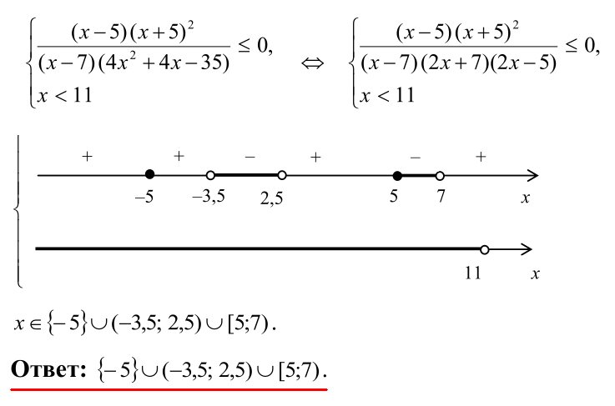
Смешанные неравенства

Slide 12
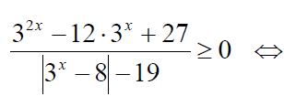
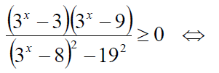
Смешанные неравенства
Пример 7.

